Slide 1

Coahuila
Ficha Estatal
Marzo 2026

Slide 2
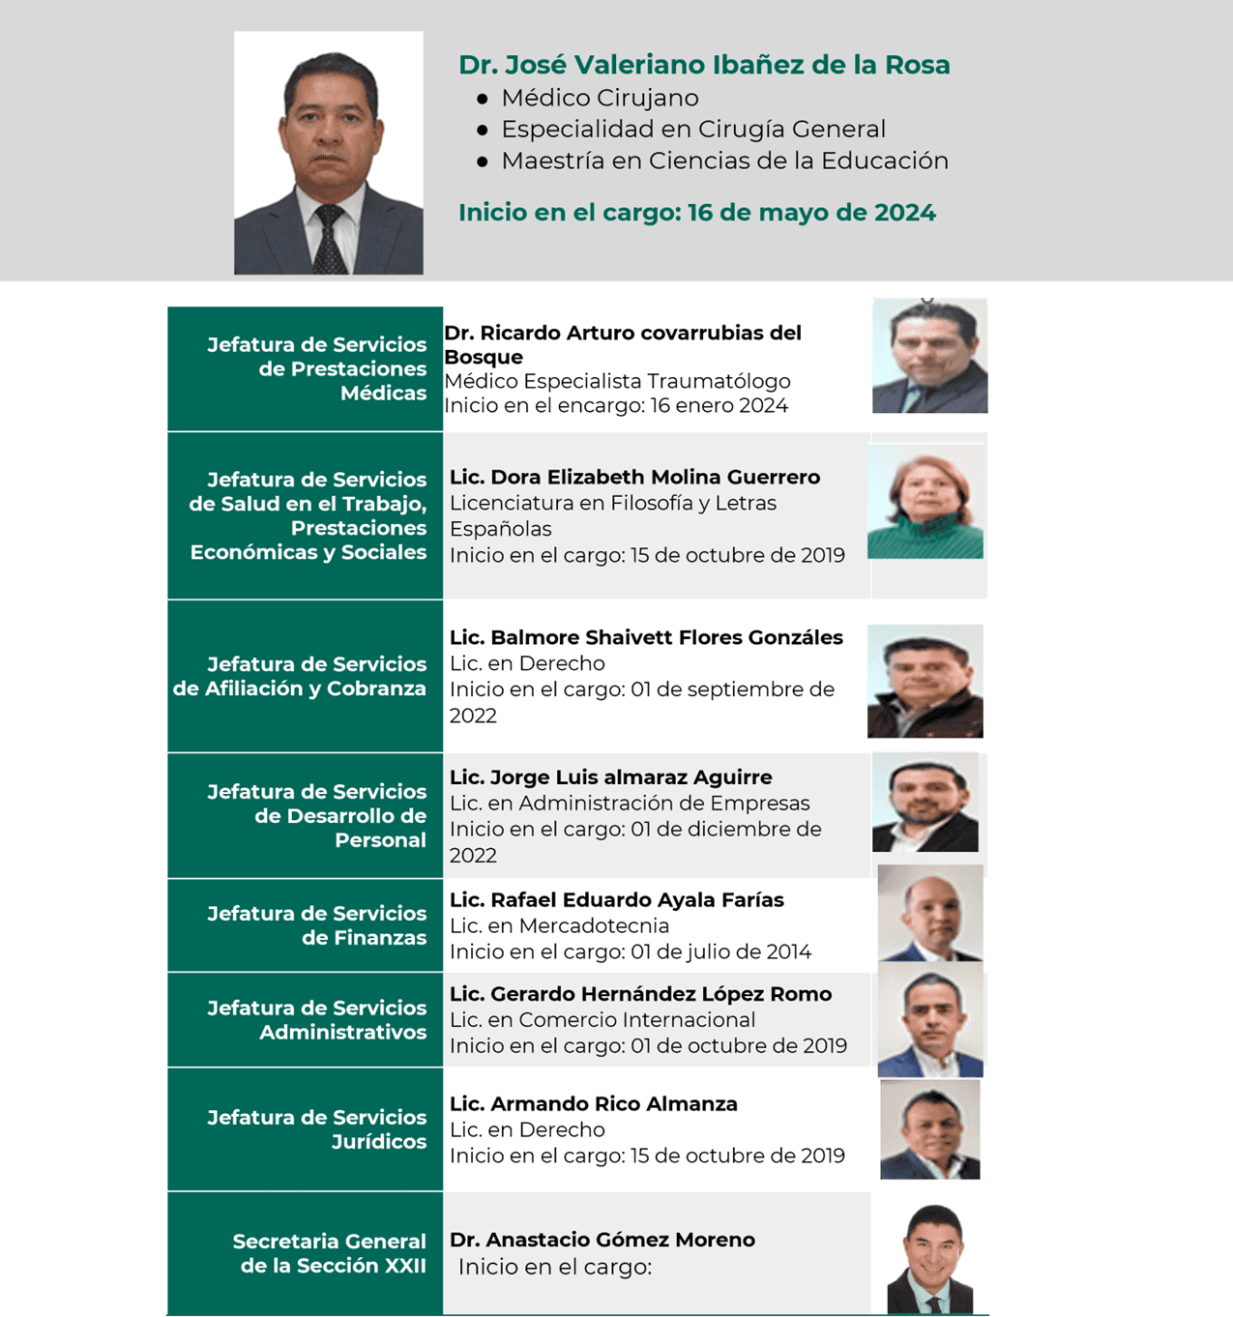
COAHUILA

Slide 3







COAHUILA
Población
2,504,958 73%
5,896 0.17%
Población estatal 3,440,385
257,089 7%
264,603 8%
407,839 12%
Datos generales
Categoría | 2018 | 2026 | Variación
PDA | 2,331,199 | 2,504,958 | 7%
Titulares | 1,116,150 | 1,314,531 | 18%
Puestos de trabajo | 779,580 | 851,571 | 9%
Pensionados | 200,511 | 278,985 | 39%
Conservación de derechos | 27,176 | 39,190 | 44%
Sin empleo asociado | 108,883 | 139,199 | 28%
Estudiantes | 100,219 | 129,112 | 29%
Seguro de Salud de Familia | 4,109 | 1,326 | -68%
Continuación voluntaria | 4,555 | 8,761 | 92%
Familiares | 1,215,049 | 1,190,427 | -2%
Esposa(o)/concubina(rio) | 414,208 | 426,703 | 3%
Hijas e hijos | 604,654 | 516,014 | -15%
Madres y padres | 196,187 | 247,710 | 26%
febrero |  | Variación
2025 | 2026
3,596 | 2,829 | -21%
Personas Trabajadoras Independientes
Personas Trabajadoras de Plataformas Digitales
Fuente: Dirección de Incorporación y Recaudación, IMSS, datos abiertos con información mensual del número de personas derechohabientes adscritas a clínicas del IMSS. Corte enero de 2026.
febrero 2026
0
*La afiliación al Seguro de Salud de Familia disminuye en virtud del incremento en los nuevos esquemas de aseguramiento.

Slide 4
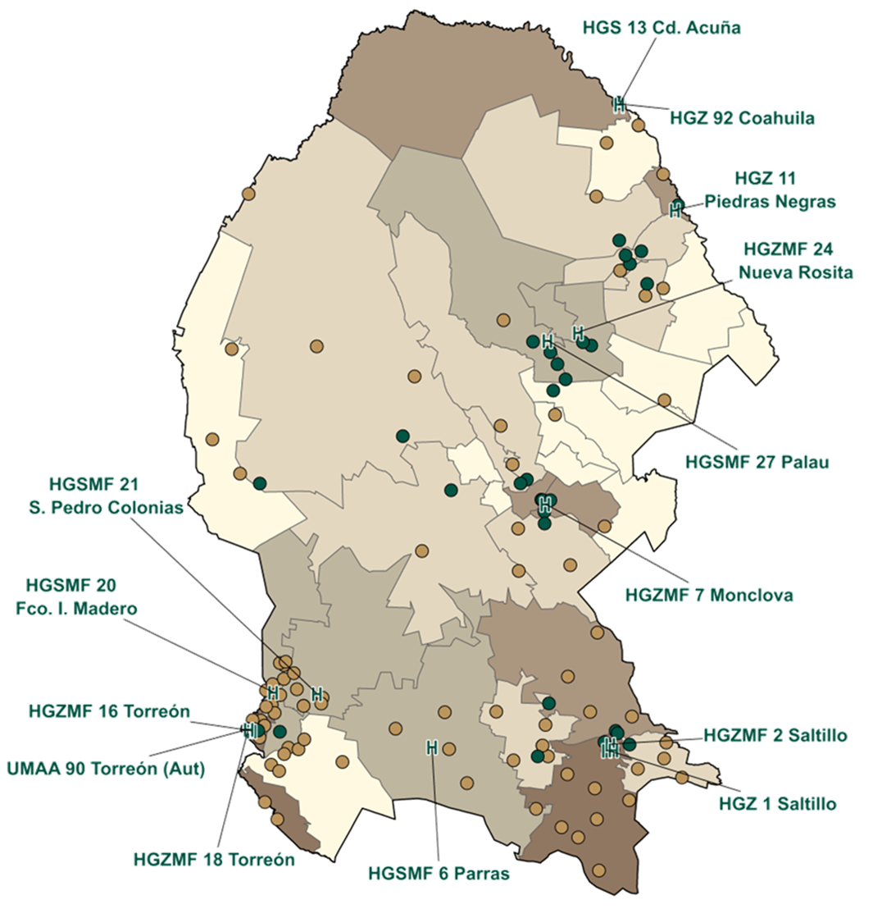
COAHUILA
Infraestructura médica IMSS e IMSS Coplamar
2o Nivel | Unidades
UMAA (aut) | 1
HR | 3
HGZ | 8
HGS | 5
TOTAL | 17
Nivel | IMSS Ordinario
 | Unidades | Consultorios de MF | Camas | Camas no censables
Primer | 39 | 238 | 0 | 94
Segundo | 14 | 87 | 1,466 | 552
Tercer | 1 | 0 | 248 | 107
Total | 54 | 325 | 1,714 | 753
IMSS-COPLAMAR
Nivel | Unidades | Consultorios de MF | Camas
Primer | 80 | 80 | 0
Segundo | 3 | 14 | 99
Total | 83 | 94 | 99
1. Incluye 37 UMF, 0 UMFH y 1 UMF-UMAA, y no incluye 13 Unidades Auxiliares de Medicina Familiar. 2. Incluye la UMAA2,
Corte de información: enero de 2026

Slide 5
COAHUILA
Capacidad médica instalada
Segundo nivel | Inicio de Productividad | Camas | Camas no censables | Camas de cuidados intensivos | Qx* | Consultorios de especialidades
HGZ 1 Saltillo | Febrero de 1961 | 206 | 61 | 0 | 4 | 13
HGZMF 7 Monclova | Noviembre de 1962 | 274 | 66 | 10 | 3 | 28
HGZ 11 Piedras Negras | Junio de 1966 | 103 | 39 | 2 | 3 | 17
HGZMF 16 Torreón | Marzo de 1970 | 247 | 122 | 0 | 5 | 28
HGZMF 24 Nueva Rosita | Noviembre de 1972 | 86 | 31 | 4 | 2 | 14
HGS 13 Cd. Acuña | Mayo de 1974 | 64 | 31 | 0 | 2 | 9
HGZMF 2 Saltillo | Junio de 1974 | 164 | 43 | 10 | 3 | 29
HGZMF 18 Torreón | Febrero de 1975 | 115 | 23 | 0 | 1 | 6
HGSMF 20 Fco. I. Madero | Junio de 1975 | 32 | 14 | 0 | 1 | 3
HGSMF 21 S. Pedro Colonias | Junio de 1976 | 26 | 10 | 0 | 1 | 2
HGSMF 27 Palau | Octubre de 1976 | 36 | 16 | 0 | 1 | 3
HGSMF 6 Parras | Mayo de 1989 | 19 | 8 | 0 | 1 | 3
UMAA 90 Torreón (Aut) | Enero de 2009 | 0 | 20 | 0 | 2 | 9
HGZ 92 Coahuila | Noviembre de 2020 | 94 | 68 | 6 | 5 | 28
HR Matamoros | Julio de 2025 | 0 | 0 | 0 | 0 | 0
HR San Buenaventura | Julio de 2025 | 0 | 0 | 0 | 0 | 0
HR Ramos Arizpe | Julio de 2025 | 0 | 0 | 0 | 0 | 0
Subtotal |  | 1,466 | 552 | 32 | 34 | 192
Corte de Información: enero de 2026
* No se consideran salas de tococirugía, expulsión y recuperación.

Slide 6
COAHUILA
Capacidad médica instalada
UMAE | Inicio de Productividad | Camas | Camas no censables | Camas de cuidados intensivos | Qx* | Consultorios de especialidades
HES 71 Torreón | Mayo de 2002 | 248 | 107 | 26 | 9 | 58
Subtotal |  | 248 | 107 | 26 | 9 | 58
Total |  | 1,714 | 659 | 58 | 43 | 250
Corte de Información: enero de 2026
* No se consideran salas de tococirugía, expulsión y recuperación.

Slide 7
COAHUILA
Equipo relevante
Segundo nivel | Aparatos de Tomografía | Equipos de Resonancia Magnética | Mastógrafo | Arcos en C | Máquinas de Hemodiálisis | Sala de Hemodinamia
HGZ 1 Saltillo | 1 | 0 | 1 | 1 | 0 | 0
HGS 13 Cd. Acuña | 0 | 0 | 1 | 0 | 0 | 0
HGZ 92 Coahuila | 1 | 0 | 1 | 0 | 0 | 0
HGZ 11 Piedras Negras | 1 | 0 | 1 | 2 | 4 | 0
HGZMF 7 Monclova | 1 | 0 | 1 | 1 | 5 | 1
HGZMF 24 Nueva Rosita | 0 | 0 | 1 | 1 | 3 | 0
HR Matamoros | 0 | 0 | 0 | 0 | 0 | 0
HGSMF 27 Palau | 0 | 0 | 0 | 0 | 0 | 0
UMAA 90 Torreón (Aut) | 0 | 0 | 0 | 0 | 8 | 0
HGZMF 2 Saltillo | 1 | 0 | 1 | 1 | 6 | 0
HGSMF 6 Parras | 0 | 0 | 0 | 0 | 0 | 0
HGSMF 21 S. Pedro Colonias | 0 | 0 | 0 | 0 | 0 | 0
HR Ramos Arizpe | 0 | 0 | 0 | 0 | 0 | 0
HGSMF 20 Fco. I. Madero | 0 | 0 | 0 | 0 | 0 | 0
HGZMF 16 Torreón | 1 | 0 | 1 | 1 | 7 | 0
HGZMF 18 Torreón | 0 | 0 | 1 | 0 | 0 | 0
HR San Buenaventura | 0 | 0 | 0 | 0 | 0 | 0
Total | 6 | 0 | 9 | 7 | 33 | 1
Proyectos de implementación/sustitución 2019-2025. Compra 2025-2026 Fuente: Cédula de actualización de variables seleccionadas del IFU, enviadas por el OOAD. Corte de información: enero de 2026

Slide 8
COAHUILA
39 Unidades de Medicina Familiar
32 Unidades Médicas de lunes a viernes
Unidad Médica | Antigüedad | Consultorios de Medicina Familiar | Productividad a febrero
UMRM 52 Ocampo | 49 | 1 | 582
UMF 93 | 1 | 10 | 9,949
UMF 91 Saltillo | 6 | 10 | 12,683
UMF 9 Villa Frontera | 53 | 10 | 11,647
UMF 87 INFONAVIT | 25 | 8 | 9,965
UMF 85 Roma | 30 | 5 | 6,192
UMF 84 Monclova | 29 | 5 | 6,120
UMF 81 Cd. Acuña | 30 | 12 | 15,619
UMF 80 Torreón | 33 | 10 | 12,210
UMF 8 Castaños | 44 | 5 | 5,850
UMF 79 Piedras Negras | 32 | 18 | 22,522
UMF 74 Nadadores | 38 | 1 | 1,405
UMF 70 Saltillo | 43 | 11 | 13,349
UMF 67 E. Hipólito | 43 | 1 | 113
UMF 64 Morelos | 44 | 1 | 1,334
UMF 62 Gral. Cepeda | 45 | 1 | 984
UMF 61 Laguna del Rey | 36 | 1 | 1,066
UMF 60 Nava | 45 | 3 | 4,379
UMF 50 Cuatro Ciénegas | 50 | 1 | 1,199
UMF 4 Arteaga | 64 | 2 | 3,056
UMF 32 San José Aura | 53 | 1 | 1,258
UMF 31 Barroteran | 53 | 3 | 2,654
UMF 3 Ramos Arizpe | 50 | 5 | 5,709
UMF 29 Esperanzas | 50 | 1 | 1,411
UMF 28 Rancherías | 53 | 1 | 487
UMF 26 Agujita | 53 | 2 | 2,344
UMF 25 Melchor Muz | 50 | 5 | 5,034
UMF 23 Sabinas | 50 | 6 | 7,518
UMF 15 Villa Unión | 67 | 1 | 1,221
UMF 14 Zaragoza | 63 | 2 | 2,030
UMF 12 Allende | 44 | 3 | 3,631
UMF 10 S. Buenaventura | 53 | 3 | 3,781
Total | 43.0 | 149 | 177,302
No incluye Unidades Auxiliares de Medicina Familiar Corte de información: Semana 9 febrero 2026

Slide 9
COAHUILA
39 Unidades de Medicina Familiar
7 Unidades Médicas de tiempo completo
Unidad Médica | Antigüedad | Consultorios de Medicina Familiar | Consultorios de TC | Productividad a febrero
UMF 66 Torreón | 43 | 22 | 5 | 45,783
UMF 83 Matamoros | 40 | 6 | 3 | 14,389
UMF 73 Saltillo | 39 | 20 | 5 | 43,241
UMF 82 Urdiñola | 31 | 20 | 5 | 42,976
UMF 86 Monclova | 27 | 5 | 3 | 12,330
UMF 88 Ramos Arizpe | 26 | 5 | 3 | 12,573
UMF-UMAA 89 Saltillo | 17 | 11 | 5 | 25,201
Total | 32.0 | 89 | 29 | 196,493
No incluye Unidades Auxiliares de Medicina Familiar Corte de información: Semana 9 febrero 2026

Slide 10

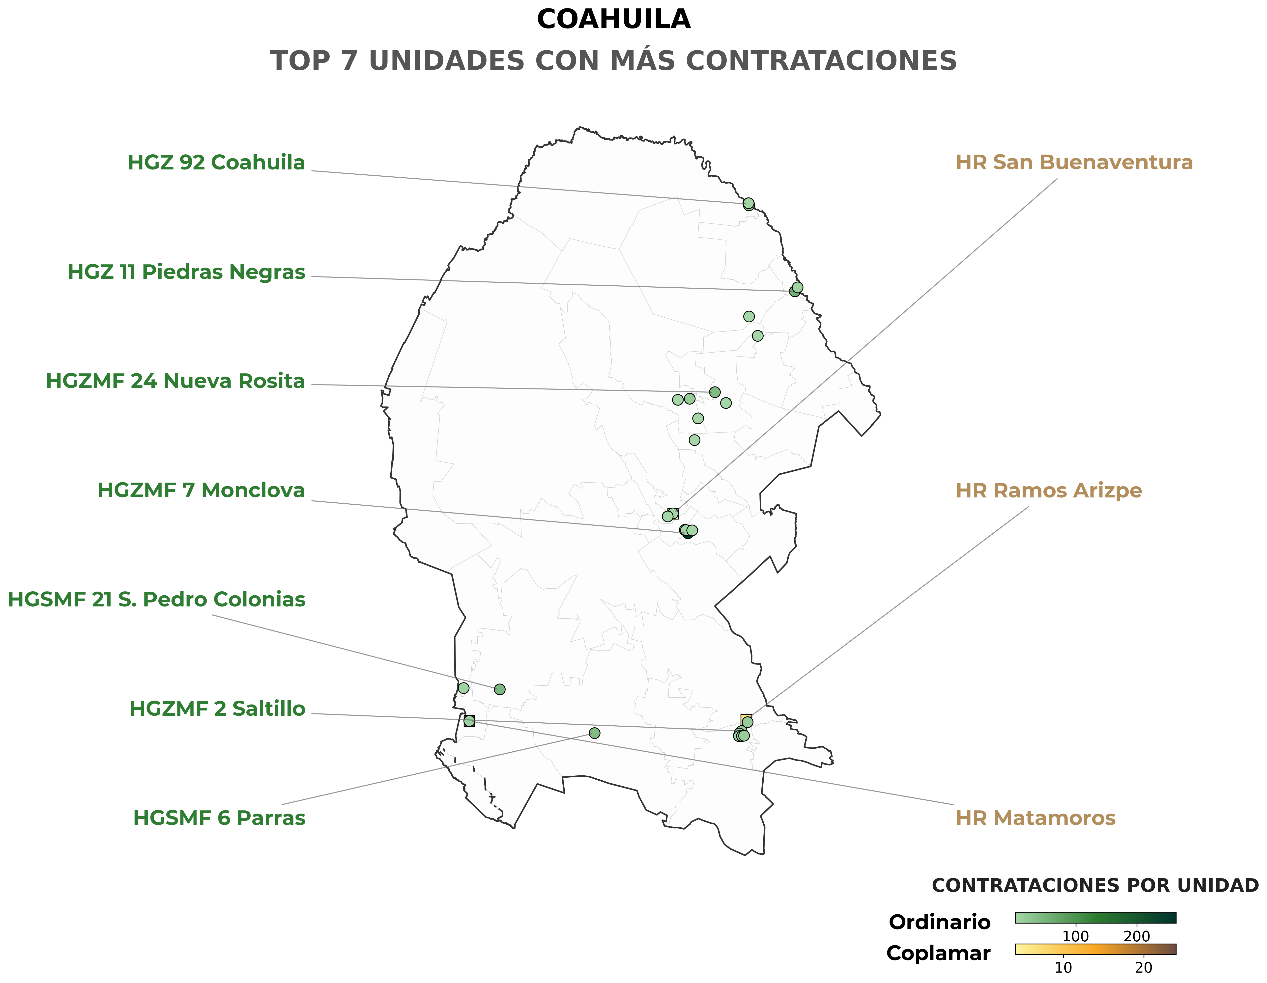
COAHUILA
Especialistas, Draft 2025
Plazas
Total
219
322
Sustitución
103
Corte de Información: marzo 2025

Slide 11
COAHUILA
Meta: Cirugías
Unidad medica | Qx | Meta anual | Avance a fecha Actual | Meta a fecha Actual | % Avance a mes actual | % Avance anual
UMAA 90 Torreón (Aut) | 4 | 7,300 | 847 | 1,188 | 71% | 12%
HGSMF 21 S. Pedro Colonias | 1 | 1,825 | 162 | 300 | 54% | 9%
HGZ 92 Coahuila | 2 | 3,650 | 320 | 685 | 47% | 9%
HGSMF 6 Parras | 1 | 1,825 | 139 | 205 | 68% | 8%
UMAA 89 Saltillo | 4 | 7,300 | 508 | 1,188 | 43% | 7%
HGZ 1 Saltillo | 7 | 12,775 | 810 | 1,680 | 48% | 6%
HGZMF 16 Torreón | 8 | 14,600 | 902 | 1,919 | 47% | 6%
HGZMF 2 Saltillo | 4 | 7,300 | 393 | 960 | 41% | 5%
HGSMF 27 Palau | 2 | 3,650 | 195 | 410 | 48% | 5%
HGZMF 18 Torreón | 3 | 5,475 | 254 | 667 | 38% | 5%
HGZMF 24 Nueva Rosita | 3 | 5,475 | 253 | 667 | 38% | 5%
HGZMF 7 Monclova | 7 | 12,775 | 566 | 1,739 | 33% | 4%
HGS 13 Cd. Acuña | 3 | 5,475 | 239 | 615 | 39% | 4%
HGSMF 20 Fco. I. Madero | 3 | 5,475 | 200 | 615 | 33% | 4%
HGZ 11 Piedras Negras | 5 | 9,125 | 331 | 1,112 | 30% | 4%
SUBTOTAL | 57 | 104,025 | 6,119 | 13,950 | 45% | 6%
Unidad medica | Qx | Meta anual | Avance a fecha Actual | Meta a fecha Actual | % Avance a mes actual | % Avance anual
HES 71 Torreón | 10 | 18,250 | 1,906 | 2,823 | 68% | 10%
SUBTOTAL | 10 | 18,250 | 1,906 | 2,823 | 68% | 10%
TOTAL | 67 | 122,275 | 8,025 | 16,773 | 50% | 7%
Avance alcanzado respecto a la meta establecida para el mismo periodo. Corte de información: Semana: 9 febrero 2026

Slide 12
COAHUILA
Meta: Consultas de especialidad
Unidad medica | Consultorios | Meta Anual | Atenciones a la fecha | Meta a la fecha | % Avance a mes actual | % Avance anual
UMAA 90 Torreón (Aut) | 10 | 65,700 | 10,066 | 10,620 | 95% | 15%
HGZMF 16 Torreón | 19 | 124,830 | 15,156 | 26,550 | 57% | 12%
HGZMF 24 Nueva Rosita | 8 | 52,560 | 6,378 | 9,558 | 67% | 12%
HGSMF 20 Fco. I. Madero | 1 | 6,570 | 726 | 2,124 | 34% | 11%
HGZMF 18 Torreón | 4 | 26,280 | 2,186 | 5,310 | 41% | 8%
HGZ 11 Piedras Negras | 15 | 98,550 | 7,783 | 15,930 | 49% | 8%
HGZMF 7 Monclova | 21 | 137,970 | 10,590 | 27,612 | 38% | 8%
HGZMF 2 Saltillo | 18 | 118,260 | 8,551 | 23,364 | 37% | 7%
HGSMF 21 S. Pedro Colonias | 2 | 13,140 | 941 | 3,186 | 30% | 7%
UMAA 89 Saltillo | 7 | 45,990 | 2,979 | 8,496 | 35% | 6%
HGZ 1 Saltillo | 11 | 72,270 | 4,553 | 12,744 | 36% | 6%
HGSMF 6 Parras | 2 | 13,140 | 798 | 1,888 | 42% | 6%
HGSMF 27 Palau | 2 | 13,140 | 631 | 3,186 | 20% | 5%
HGS 13 Cd. Acuña | 6 | 39,420 | 1,304 | 4,720 | 28% | 3%
HGZ 92 Coahuila | 21 | 137,970 | 3,635 | 21,063 | 17% | 3%
SUBTOTAL | 147 | 965,790 | 76,277 | 176,351 | 42% | 8%
Unidad medica | Consultorios | Meta Anual | Atenciones a la fecha | Meta a la fecha | % Avance a mes actual | % Avance anual
HES 71 Torreón | 48 | 315,360 | 21,399 | 50,976 | 42% | 7%
SUBTOTAL | 48 | 315,360 | 21,399 | 50,976 | 42% | 7%
TOTAL | 195 | 1,281,150 | 97,676 | 227,327 | 43% | 8%
Avance alcanzado respecto a la meta establecida para el mismo periodo. Corte de información: Semana: 9 febrero 2026

Slide 13
COAHUILA
Meta: Resumen
 | Metas anuales | Productividad esperada a la fecha | Productividad a la fecha | % de avance a la fecha | % avance anual
Cirugías electivas | 18,250 | 2,823 | 1,906 | 68% | 10%
Consulta de Medicina Familiar | 3,006,720 | 499,565 | 301,660 | 60% | 10%
Consulta de Medicina Familiar | 1,089,936 | 179,318 | 109,194 | 61% | 10%
Consulta de especialidad | 965,790 | 176,351 | 76,277 | 43% | 8%
Consulta de especialidad | 315,360 | 50,976 | 21,399 | 42% | 7%
Cirugías electivas | 104,025 | 13,950 | 6,119 | 44% | 6%
OOAD
 | Metas anuales | Productividad esperada a la fecha | Productividad a la fecha | % de avance a la fecha | % avance anual
Cirugías electivas | 18,250 | 2,823 | 1,906 | 68% | 10%
Consulta de especialidad | 315,360 | 50,976 | 21,399 | 42% | 7%
UMAE
Corte de información: semana 9, febrero 2026

Slide 14
COAHUILA
Tiempos de espera
Especialidad | Total
Cirugía General | 2,327
Traumatología y ortopedia | 1,868
Oftalmología | 759
Urología | 579
Obstetricia | 390
Ginecología | 382
Cirugía oncológica | 353
Otorrinolaringología | 267
Cirugía Cardiotorácica | 254
Angiología y Cirugía Vascular | 215
Total | 7,394
Cirugía prioritaria | Total
Colecistectomías | 458
Catarata | 290
Hernioplastías abdominales | 288
Sustitución de rodilla | 256
Sustitución de cadera | 109
Histerectomías | 108
Mastectomías | 94
Total | 1,603
Corte de información: semana 9, febrero 2026

Slide 15






COAHUILA
Personal Total: 13,203 Personal de Salud: 20,224
Médicos Generales
+79.1%
Médicos Especialistas
+39.0%
2018 | 2026
148 | 265
2018 | 2026
1,875 | 2,606
Enfermeras
+15.3%
Paramédicos
+16.6%
2018 | 2026
4,395 | 5,066
2018 | 2026
2,974 | 3,468
Residentes
+84.2%
Técnicos
-3.8%
2018 | 2026
552 | 1,017
2018 | 2026
812 | 781
Fuente: Dirección de Administración. Base SIAP comparativa del diciembre 2018 con el febrero 2026.
Egreso de residentes
2025 | Cantidad
Anestesiología | 46
Medicina de Urgencias | 29
Medicina Familiar | 29
Traumatología y Ortopedia | 27
Cirugía General | 23
2026 | Cantidad
Anestesiología | 40
Cirugía General | 34
Traumatología y Ortopedia | 32
Ginecología y Obstetricia | 27
Medicina de Urgencias | 22
Se muestra el total de egresos en la entidad y sólo las cinco especialidades con mayor egresos de cada año. Corte de información febrero 2026. Fuente: Dirección de Prestaciones Médicas.
Vacantes
Personal médico | 435
Personal de Enfermería | 102
Personal administrativos y básico | 250
Personal paramédico y técnico | 362
Total | 1,149
Fuente: Sistema de Información Operativa. Personal de base. Corte de información: enero 2026.

Slide 16

COAHUILA
Principales motivos de consulta, egresos, defunciones y cirugías
Medicina Familiar | Especialidades | Cirugías | Egresos | Defunciones
Diabetes mellitus (810,783) | Tumores malignos (102,740) | Artropatias (9,375) | Embarazo, parto y puerperio (18,239) | Enfermedades del corazón (1,167)
Enfermedades del corazón (783,349) | Enfermedades y trastornos de las articulaciones (78,408) | Traumatismos y envenenamientos (8,090) | Enfermedades y trastornos de las articulaciones (9,759) | Neumonía e influenza (718)
Infecciones respiratorias agudas (157,706) | Traumatismos e intoxicaciones (76,059) | Cesárea (4,002) | Traumatismos e intoxicaciones (9,414) | Tumores malignos (704)
traumatismos e intoxicaciones (145,385) | Enfermedades del corazón (51,372) | Cirugía de cataratas (Facoemulsificación con implante de lente intraocular) (3,472) | Enfermedades del corazón (7,437) | Diabetes mellitus (661)
Enfermedades y trastornos de las articulaciones (128,314) | Insuficiencia renal (49,648) | Enfermedades del corazón (3,181) | Tumores malignos (5,818) | Enfermedades cerebrovasculares (524)
ESTADO DE MÉXICO
El número de casos se presentan entre paréntesis. Fuente: IMSS/DPM/División de Información en Salud/Motivos de Consulta Externa (SUI27). Sistema de información Médico Operativo Central (SIMOC). Periodo: enero-diciembre 2025
Día típico
16,182
consultas de Medicina Familiar
1,085
consultas
dentales
236
cirugías
330
egresos
4,811
consultas de Especialidad
2,705
consultas de Urgencias
35
partos
consultas diarias
24,783
Corte de información: noviembre 2025

Slide 17
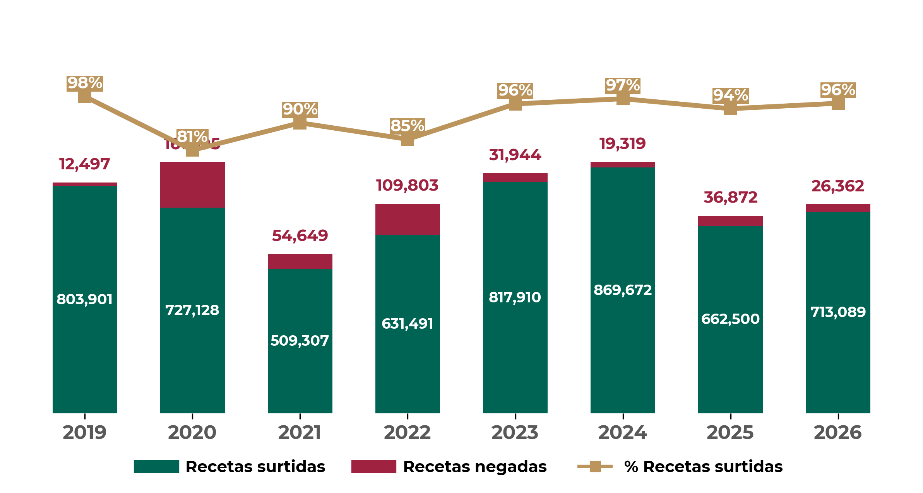
COAHUILA
Abasto Recetas
Recetas surtidas y negadas
Comparación interanual de enero a febrero de cada año
Fuente: Portal de Control de Abasto. En 2026, se muestra lo correspondiente al periodo del 1 de enero al 28 de febrero de 2026.
Recetas manuales y electrónicas
Año | Manuales | Electrónicas | Porcentaje de electrónicas
2019 | 130,283 | 1,403,053 | 91.5%
2026 | 186,460 | 1,237,485 | 86.9%
Fuente: Portal de Control de Abasto. En 2026, se muestra lo correspondiente al periodo del 1 de enero al 28 de febrero de 2026.

Slide 18

COAHUILA
Acciones 2025
Descripción | Monto (mdp)
Equipo médico y electromecánico
Adquisición de 210 piezas de equipo electromecánico: 190 aires acondicionados, 11 plantas de lavado, 3 cuartos de máquinas y 6 elevadores. | $801.6
Adquisición de 397 piezas de equipo médico: 317 camillas, 63 sillas de ruedas, 8 refrigeradores para vacunas, 2 monitores de signos vitales, 2 monitores de radiación, 2 mastógrafos, 1 tomógrafo, 1 resonador magnético y 1 congelador para vacunas. | $146.1
Inversión conservación
Intervención en áreas de Accesibilidad (rampas) en 1 unidad | $1.7
Intervención en áreas de Accesibilidad (rampas) en 3 unidades | $11.8
Intervención en áreas de Atención Médica Continua en 9 unidades | $49.4
Intervención en áreas de Hemodiálisis Interna en 1 unidad | $5.6
Intervención en áreas de Hemodiálisis Interna en 3 unidades | $6.7
Intervención en áreas de Hospitales Prioritarios en el HGZMF 7 Monclova y HGZMF 2 Saltillo | $265.0
Intervención en áreas de Mejora en Subdelegaciones en 8 unidades | $106.3
Intervención en áreas de Residencias Médicas en 1 unidad | $9.0
Intervención en áreas de Residencias Médicas en 4 unidades | $17.3
Intervención en áreas de Salud Mental en 1 unidad | $4.8
Intervención en áreas de Salud Mental en 2 unidades | $1.0
Intervención en áreas de Terapia Intensiva en 1 unidad | $3.2
Programa Anual de Operaciones
Mantenimiento a equipo médico, onda de calor, mantenimiento a centrales de aire grado médico, entre otros | $769.8
¿Qué se hará?
2025
2,199.3 mdp

Slide 19

COAHUILA
Inversión, 2019-2024
Descripción | Monto (mdp)
Equipo médico y electromecánico
Equipo electromecánico: 12 lavadoras, 12 generadores de vapor, 11 secadoras, 4 calderas, 4 cámaras frías, 2 elevadores y 1 montacargas | $271.0
Sustitución de equipo médico (1 acelerador lineal, 1 mastógrafo, ultrasonógrafo) | $408.0
Obras de infraestructura
Centro de Mezclas en UMAE HES No. 71, Torreón | $41.6
Clínica de Cáncer de Mama, Saltillo | $88.6
HGZ No. 92 de 90 camas, Cd. Acuña | $1,303.0
Sala de Hemodinamia HGZ/MF No. 7, Monclova | $37.7
Sustitución del Hospital Rural No. 51, San Buenaventura IMSS-Bienestar | $426.9
Sustitución del Hospital Rural No. 79, Matamoros IMSS-Bienestar | $490.1
UMF 10 consultorios + AMC La Joya, Torreón | $220.8
Proyectos de conservación
Ampliación y remodelación de UCIA en HGZ/MF No. 7, Monclova | $142.7
Mejora de almacenes | $3.0
Mejora de imagen en 4 hospitales | $136.3
Recuperación y dignificación de 15 Unidades de Medicina Familiar | $18.9
Recurso para mantenimiento de infraestructura | $642.1
Rehabilitación de 2 Centros de Seguridad Social, Saltillo y Piedras Negras | $2.2
Rehabilitación de guarderías, Torreón, Saltillo, Piedras Negras, Monclova y Cd. Acuña | $21.1
Rehabilitación de residencias, unidades médicas y Programa Emergente COVID-19 | $7.5
Rehabilitación y mantenimiento de 349 módulos de baños en 23 unidades | $118.7
Rehabilitación y mantenimiento en 5 hospitales (HGZ 1, HGZ 16, HGZ/MF 18, HGZ 71 y HGZ 92), Francisco I. Madero, Torreón, Piedras Negras y Acuña. | $268.7
Remodelación 64 quirófanos en 11 unidades médicas de segundo nivel y UMAE HE No. 71, Torreón | $65.7
Remodelación de cocinas y comedores en 3 hospitales (HGZ No. 1, HGZ/MF No. 2 y HGZ MF No. 24), Saltillo y Nueva Rosita | $9.8
¿Qué se hizo? 2019-2024
4,724.4 mdp

Slide 20


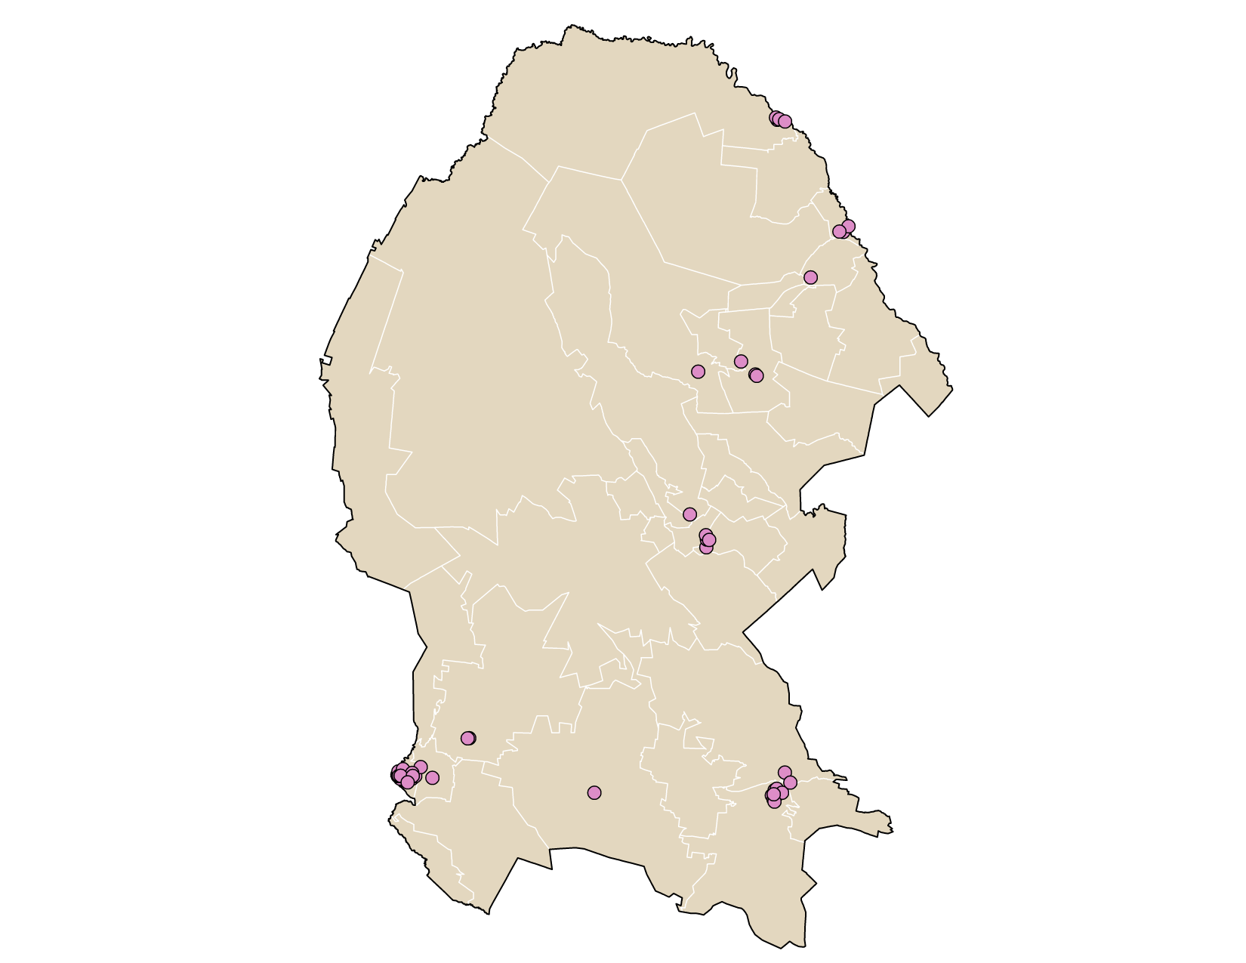
COAHUILA
Infraestructura de prestaciones sociales
GUARDERÍAS
56 unidades 5 directas 51 indirectas | 8,173 inscritos 1,564 en espera
BIENESTAR SOCIAL
4 Centros de Seguridad Social | Saltillo, Monclova, Sabinas(Part.) y Piedras Negras
3 Teatros | Saltillo, Monclova y Piedras Negras
CENTROS VACACIONALES, VELATORIOS Y TIENDAS
2 Tiendas IMSS-SNTSS | No. 5 Saltillo y No. 9 Monclova
1 Velatorio | Torreón
Guarderías 56
Fuente: Boletín de guarderías enero de 2026.

Slide 21
COAHUILA
Actividad económica
PRINCIPALES EMPLEADORES
Empleador público | Empleos Anterior | Empleos Actual | Variación | Empleador Privado | Empleos Anterior | Empleos Actual | Variación
INSTITUTO MEXICANO DEL SEGURO SOCIAL | 20,206 | 20,224 | 0.1% | STELLANTIS MEXICO SA DE CV | 13,610 | 13,948 | 2.5%
UA DE C LICENCIATURA TORREON | 6,926 | 7,100 | 2.5% | MIGUEL MARTINEZ WONG | 24 | 12,512 | 52,033.3%
 |  |  |  | CADENA COMERCIAL OXXO SA DE CV | 8,300 | 8,368 | 0.8%
Puestos de trabajo, por tipo de sector
-6.65%
-2.61%
+0.44%
+0.48%
+0.49%
+1.06%
+1.76%
+3.87%
+5.72%
Puesto de trabajo, por tipo de contratación
Feb 2025
Feb 2026
Mes | Permanente |  | Eventual |  | Total
 | Urbano | Campo | Urbano | Campo
Feb 2025 | 774,439 | 14,036 | 76,389 | 1,729 | 866,593
Feb 2026 | 754,710 | 15,217 | 70,845 | 1,543 | 842,315
Variación % | -3% | +8% | -7% | -11% | -3%
Fuente: Dirección de Incoporación y Recaudación.

Slide 22

COAHUILA
Puestos de trabajo y salario base de cotización
 | 2018 Diciembre | 2026 Febrero | Variación % | Nacional Febrero | Salario Mensual
Salario Base de Cotización | $345.44 | $657.12 | 0.3% | $664.09 | $19,713.6
Puestos de trabajo comparación interanual de cada año
$657.12
SBC
Febrero
2018
2019
2020
2021
2022
2023
2024
2025
2026
PRINCIPALES DEUDORES
Categoría | Deudores | Monto de deuda (mdp)
Principal deudor privado | ALTOS HORNOS DE MEXICO S A B DE C V | $63,033.84
 | GILBANE ALBERICI CONSTRUCCIONES MEXICO S DE RL DE CV | $50,724.53
 | CC BIENES RAICES SA DE CV | $44,934.67
Principal deudor público | Colegio de Bachilleres del Estado de Coahuila | $169,812.03
 | Universidad Autónoma de Coahuila | $124,478.77
 | Universidad Autónoma Agraria Antonio Narro | $10,339.39
Salario base de cotización: se utilizo para deflactar el INPC a febrero de 2026 144.307, para diciembre 2018 es 103.02, el indice para dividir diciembre 2018 es de 0.713895.
Fuente: Dirección de Incorporación y Recaudación enero 2026.

Slide 23
COAHUILA PROGRAMA IMSS-COPLAMAR
Infraestructura
2. Población beneficiada
Unidades | Total
Hospital Rural | 3
Unidad Médica Rural | 77
Brigada Salud | 3
Unidad Médica Móvil | 0
Total | 83
174,322
Derechohabiente
257,089
Población adscrita
82,767
Población abierta
0
Población en localidades indígenas
3. Productividad
Concepto | Productividad | Día Típico
Total consultas | 88,264 | 314
Familiar | 42,961 | 165
Estomatología | 8,605 | 33
Urgencias | 22,937 | 63
Especialidades | 13,761 | 53
Cirugías | 1,904 | 6
Partos | 1,386 | 4
Egresos Hosp. | 4,023 | 12
88,264
consultas anuales
1,904
cirugías anuales
enero-diciembre 2025
4. Personal
Disciplina | Base | Confianza | Estatuto A | Sustitutos | Total
Médicos | 76 | 7 | 0 | 5 | 88
Enfermeras | 213 | 2 | 1 | 128 | 344
Paramédicos | 29 | 1 | 2 | 12 | 44
Administrativas | 24 | 4 | 2 | 4 | 34
Servicios Generales | 85 | 0 | 2 | 34 | 121
Acción Comunitaria | 0 | 1 | 1 | 0 | 2
Total | 427 | 15 | 8 | 183 | 633
5. Organización comunitaria
OOAD | Voluntarios Rurales | Comités de Salud | Integrantes de Comités | Voluntarios | Parteras Voluntarias | Médicos Tradicionales
Total Programa | 322 | 358 | 2,180 | 2,647 | 0 | 0
enero-diciembre 2025

Slide 24
COAHUILA
Especialistas, Draft
Programa IMSS Ordinario Coahuila
Corte de Información: marzo 2025

Slide 25
COAHUILA
Especialistas, Draft
Programa IMSS Ordinario Coahuila (cont.)
Corte de Información: marzo 2025

Slide 26
COAHUILA
Especialistas, Draft
Programa IMSS Ordinario Coahuila (cont.)
Corte de Información: marzo 2025

Slide 27
COAHUILA
Especialistas, Draft
Programa IMSS Ordinario Coahuila (cont.)
Corte de Información: marzo 2025

Slide 28
COAHUILA
Especialistas, Draft
Programa IMSS Ordinario Coahuila (cont.)
Corte de Información: marzo 2025

Slide 29
COAHUILA
Especialistas, Draft
Programa IMSS Ordinario Coahuila (cont.)
Corte de Información: marzo 2025

Slide 30
COAHUILA
Especialistas, Draft
Programa IMSS Ordinario Coahuila (cont.)
Corte de Información: marzo 2025

Slide 31
COAHUILA
Especialistas, Draft
Programa IMSS Ordinario Coahuila (cont.)
Corte de Información: marzo 2025

Slide 32
COAHUILA
Especialistas, Draft
Programa IMSS Ordinario Coahuila (cont.)
Corte de Información: marzo 2025

Slide 33
COAHUILA
Especialistas, Draft
Programa IMSS Ordinario UMAE 05 HES Torreón
Programa IMSS--Coplamar
Corte de Información: marzo 2025

Slide 34
COAHUILA
Especialistas, Draft
Programa IMSS--Coplamar (cont.)
Corte de Información: marzo 2025

